Slide 1
ДРЖАВА
И ВЛАСТ

Slide 2
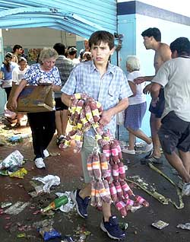
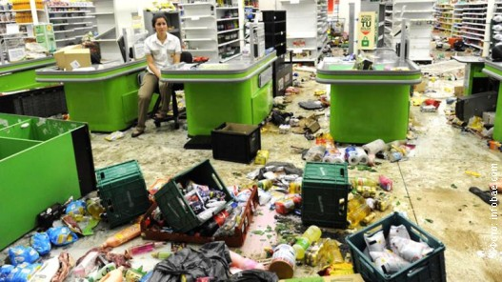
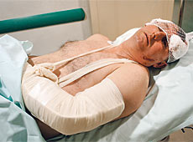
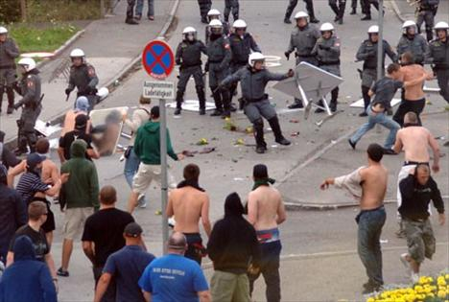
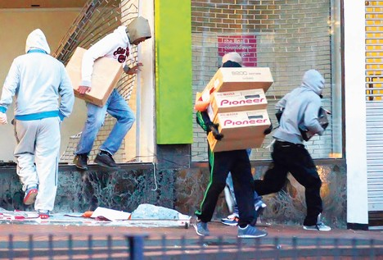
Када не би било државе и власти......
ЗАКОН ЈАЧЕГ

Slide 3
Држава је друштвена организација са владавином на једном простору који се сматра њеном државном територијом и коју настањује одређено становништво.
Елементи државе су:
територија
становништво
власт

Slide 4
Симболи суверене државе су
Грб
Застава
Химна

Slide 5
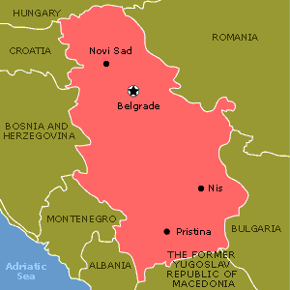
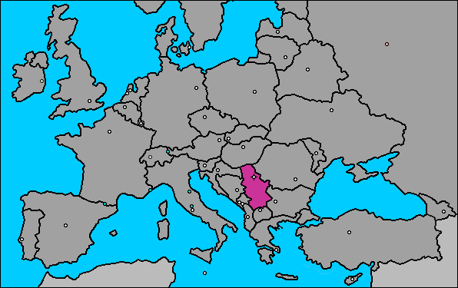
Државном територијом се, осим копна сматра и ваздушни и водени простор омеђен границама.
Територија државе је целовит простор који на Земљи заузима једна држава.

Slide 6
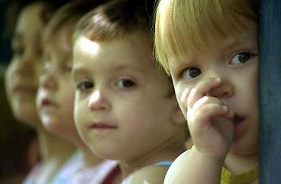
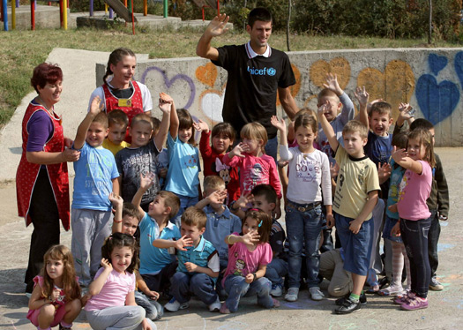
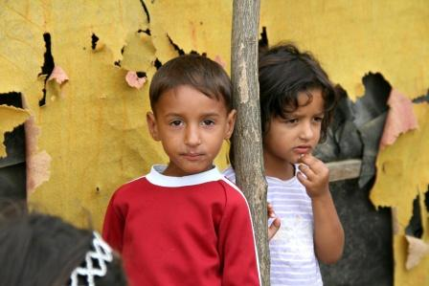
Народ чине сви људи на територији државе који су подчињени њеној власти и везани њеним законима.

Slide 7
Власт је државна организација која доноси политичке одлуке којима је циљ управљање неком државом.
Обележја власти су:
сувереност;
деперсонализованост;
легитимност;
Власт се остварује монополом силе и правним поретком којим се уређују међусобни односи грађана и односи грађана са државом.

Slide 8
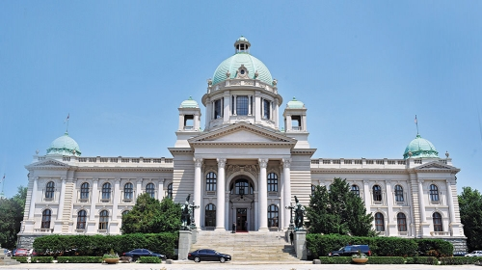
Основне функције власти су доношење закона, њихово извршавање и решавање спорова у друштву.
ПОДЕЛА ВЛАСТИ
Законодавна
Извршна
Судска
Скупштина Републике Србије

Slide 9
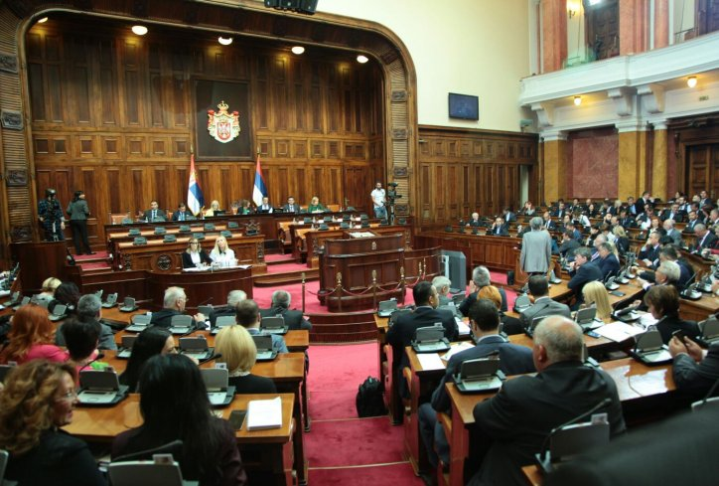
Законодавну власт спроводи парламент, односно народна скупштина.
Скупштину Србије чине 250 посланика који се бирају на непосредним изборима на период од 4 године.

Slide 10
Носилац извршне власти је Влада Републике Србије коју чини 18 министарстава, два подпредседника и председник Владе или Премијер.
Бира их Скупштина на период од 4 године.
.

Slide 11
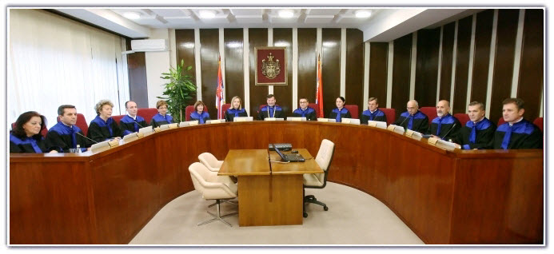
Решавање спорова у друштву спроводи судска власт или судови.
Судску власт чини Уставни суд који броји 15 судија које бирају Народна скупштина, председник Републике Србије и Врховни Касациони суд Србије на период од 9 година.
Судије Уставног суда

Slide 12
Осим Уставног суда, судови републичког ранга су и Врховни касациони суд, Привредни апелациони суд, Прекршајни апелациони суд и Управни суд.
Овом поделом надлежности успоставља се равнотежа између три гране власти.
Посебан део извршне власти представља председник републике. Бира се на непосредним изборима на период од 5 година.

Slide 13
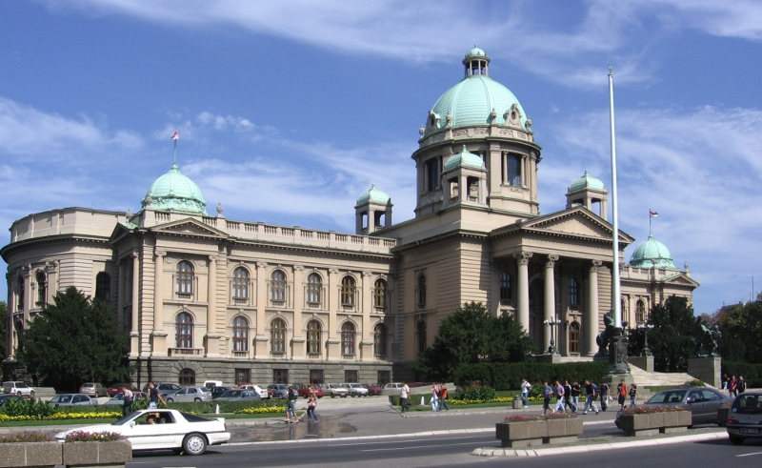
ХВАЛА НА ПАЖЊИ
аутор
Гордана Васић
Уљма
2020.

